Slide 1

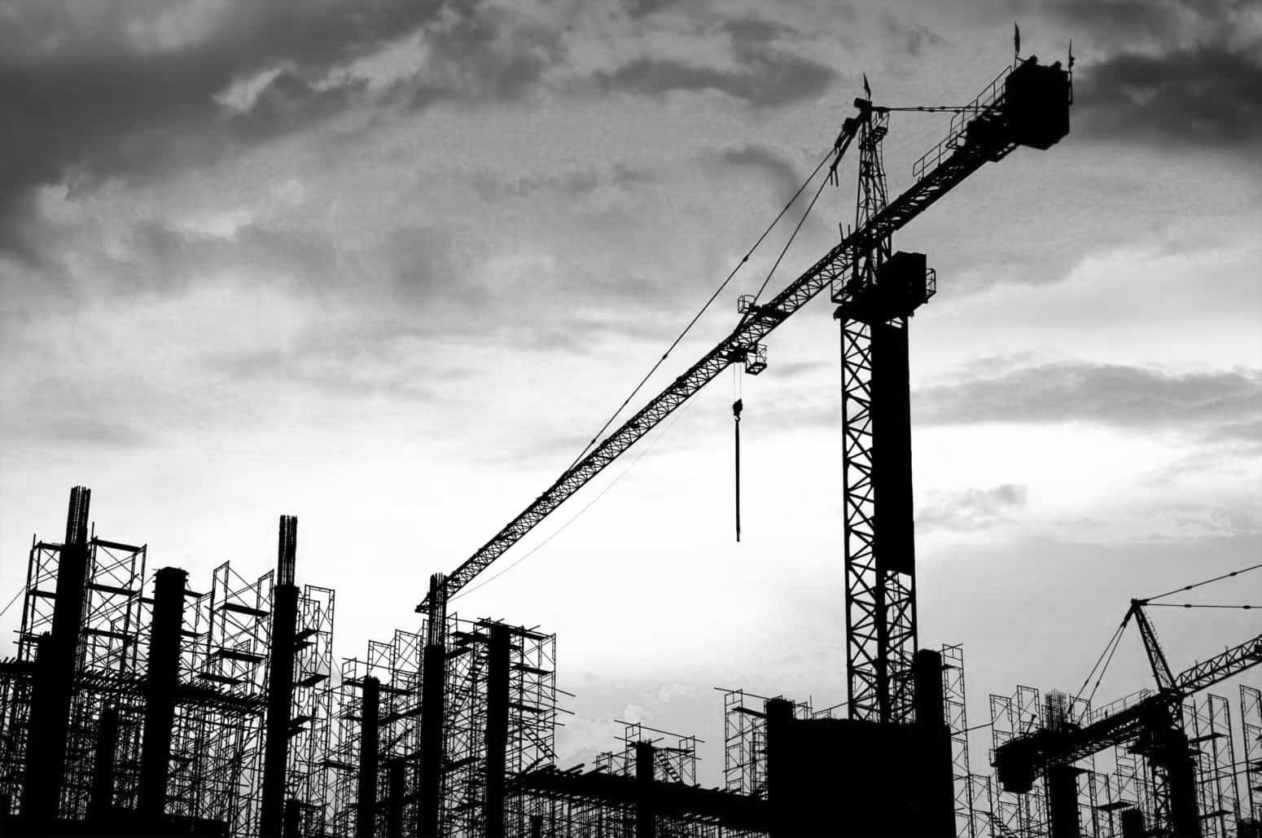

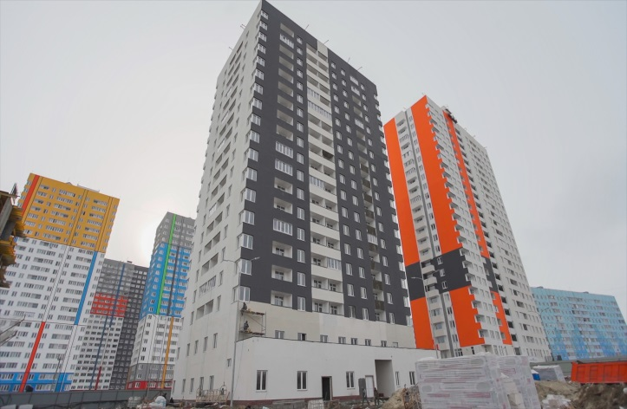
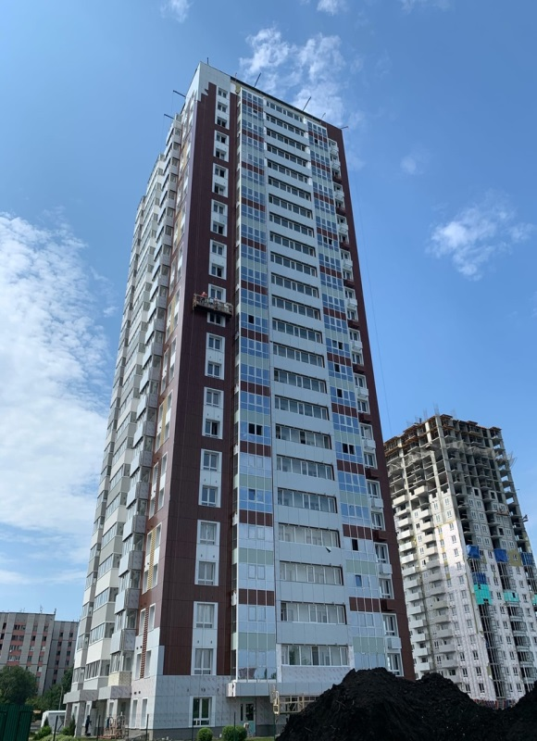
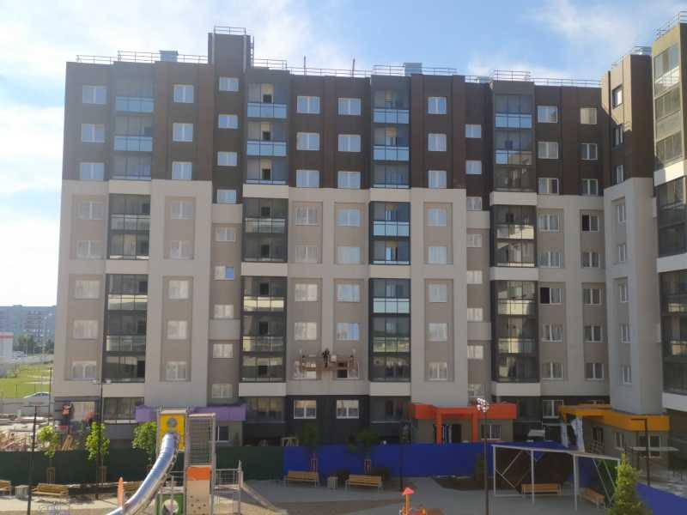
Итоги 2021 года
Региональный проект
«Жилье»
На территории области введено в эксплуатацию более 857,7 тыс. кв. метров.
Улучшили жилищные условия – более 35 тыс. семей.
МКД №8 в мкрн «Новая жизнь»
МКД №6 в ЖК «Аквамарин»
МКД №22 в мкрн «Центральный»

Slide 2
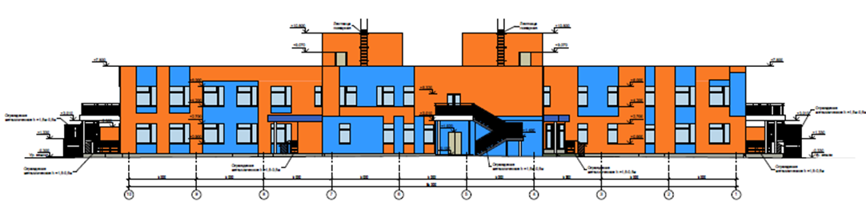
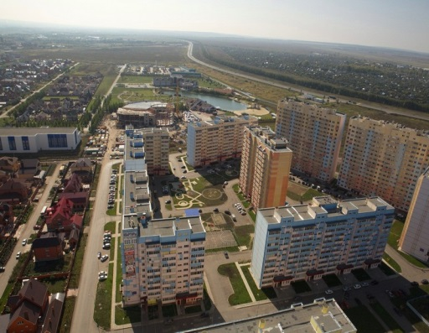
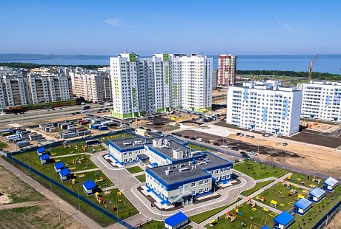
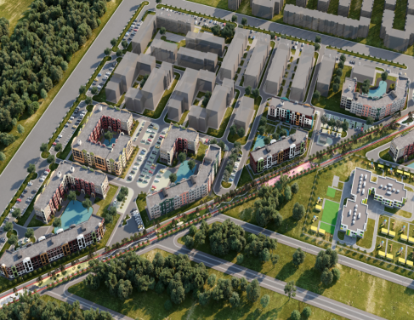
Региональный проект
«Жилье»
программа «Стимул»
Технологическое присоединение 10 МКД
к инженерным сетям теплоснабжения, водоснабжения и водоотведения в ЖК Аквамарин, мкр «Центральный», мкр «Юго-западный», мкр «Волжский кварталы».
Строительство детского сада на 160 мест

Slide 3
Федеральный проект
«Обеспечение устойчивого сокращения непригодного для проживания
жилищного фонда»
Целевые показатели (федерального уровня):
2,46 тыс. человек
44,16 тыс. кв.м.

Slide 4

Федеральный проект
«Обеспечение устойчивого сокращения непригодного для проживания
жилищного фонда»
За истекший период
2021 года
Общая реализация по программам региона:
Контрактование этапа 2021 года по состоянию на 01.02.2022 – 92,7%
22,58
0,157
Тыс. граждан
Тыс. кв.м

